Slide 1
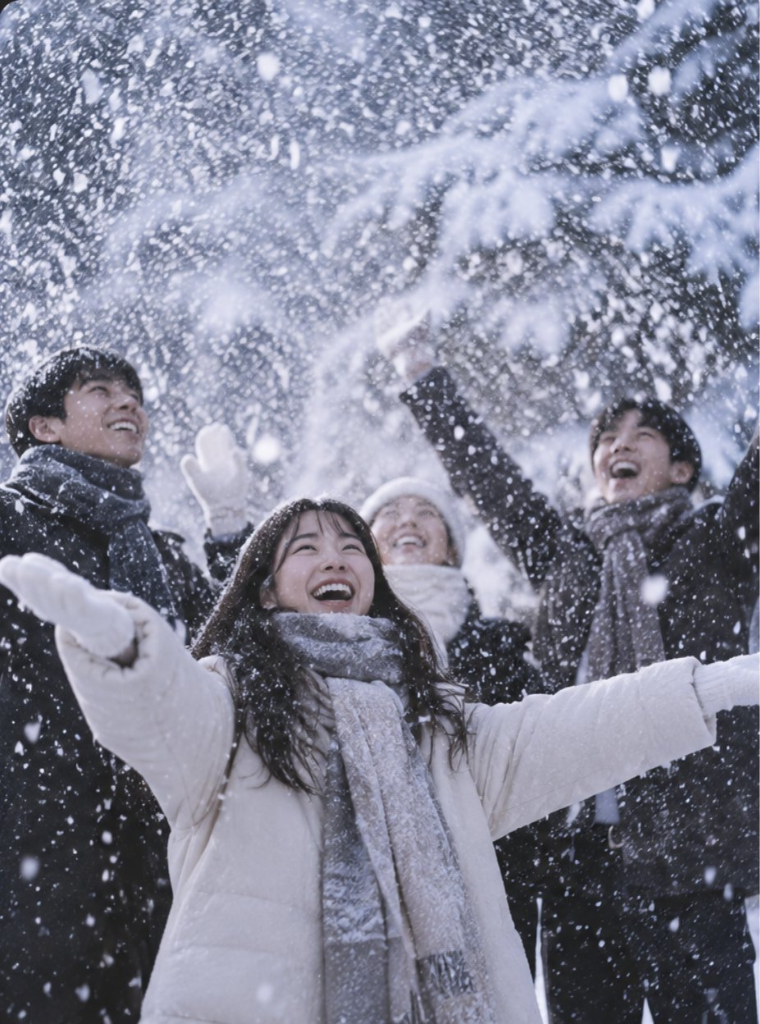
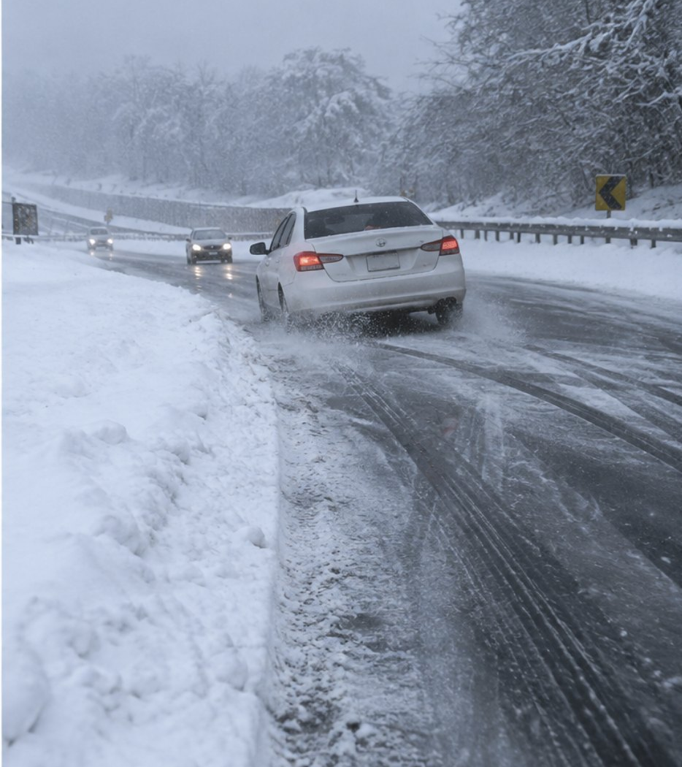
같은 눈, 다른 겨울
첫눈, 설렘
같은 눈, 빙판길
제24회 임베디드SW경진대회 개발완료보고서 · 자동차/모빌리티 (현대자동차)
IcePredict — AI 예측과 RTOS 반응의 이중 안전망 블랙아이스 대응
[팀번호]_ARTS · 이지성 · 남윤상 · 김진찬
Notes:
안녕하십니까, 팀 ARTS입니다. 이제 곧 첫눈이 옵니다. 연말이고, 눈이 오면 다들 기분이 좋아지죠. 그런데 같은 눈이 도로 위에서는 전혀 다른 얘기가 됩니다. 저희 작품 IcePredict는 AI 예측과 RTOS 반응, 두 겹의 안전망으로 블랙아이스에 대응합니다.

Slide 2
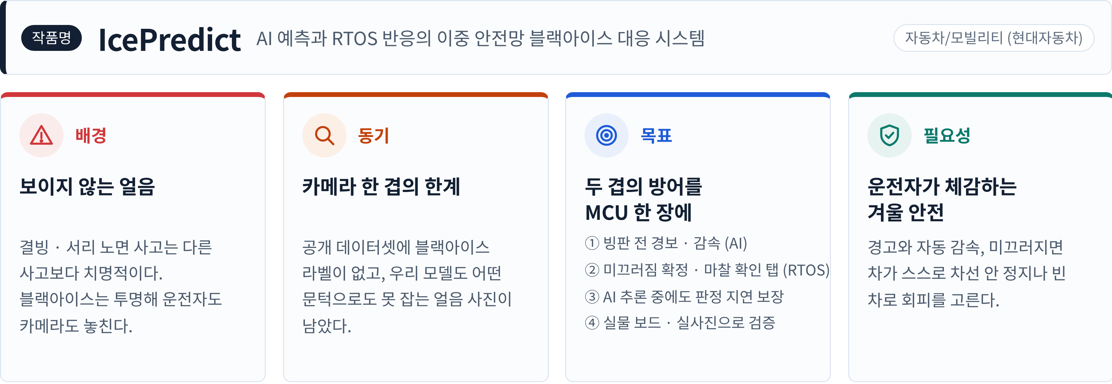
보이지 않는 얼음에, 두 겹으로 대비한다
1. 개발 개요
소스코드
github.com/gkgk0119gmail-arch/2026ESWContest_mobility_ARTS
시연 동영상
유튜브 링크 (업로드 후 기재)
1 / 20

Slide 3
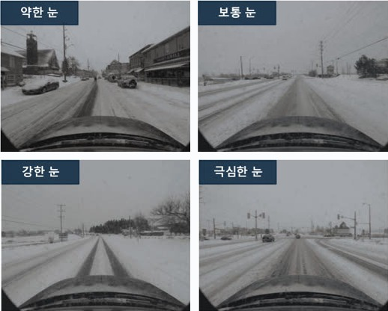
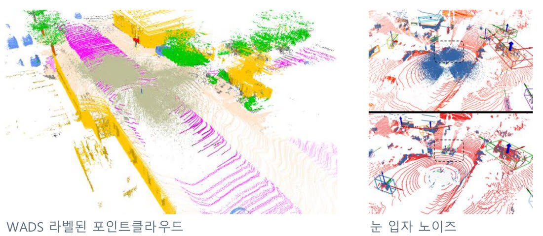
눈은 보인다. 그 아래 얼음은 보이지 않는다.
1. 개발 개요 · 문제
CADC 캐나다 워털루 눈길 실주행
WADS 미시간 폭설 라이다 · 내리는 눈 / 쌓인 눈을 점 단위로 라벨
1.6배 치사율
199명 사망
결빙·서리 노면 사고, 전체 평균 대비 · 2014–2018 · 출처: 삼성교통안전문화연구소(2020) · 사진: CADC, WADS 공개 데이터셋
2 / 20
Notes:
눈은 카메라에도 라이다에도 잘 보입니다. 화면은 공개된 폭설 주행 데이터, 캐나다의 CADC와 미시간의 WADS입니다. 그런데 정말 무서운 건 눈이 녹았다 다시 얼어붙은 얇은 얼음, 블랙아이스입니다. 투명해서 마른 도로처럼 보이고, 공개 데이터에도 블랙아이스 라벨은 없습니다. 결빙·서리 노면 사고의 치사율은 전체 평균의 1.6배이고, 5년간 199명이 숨졌습니다.

Slide 4
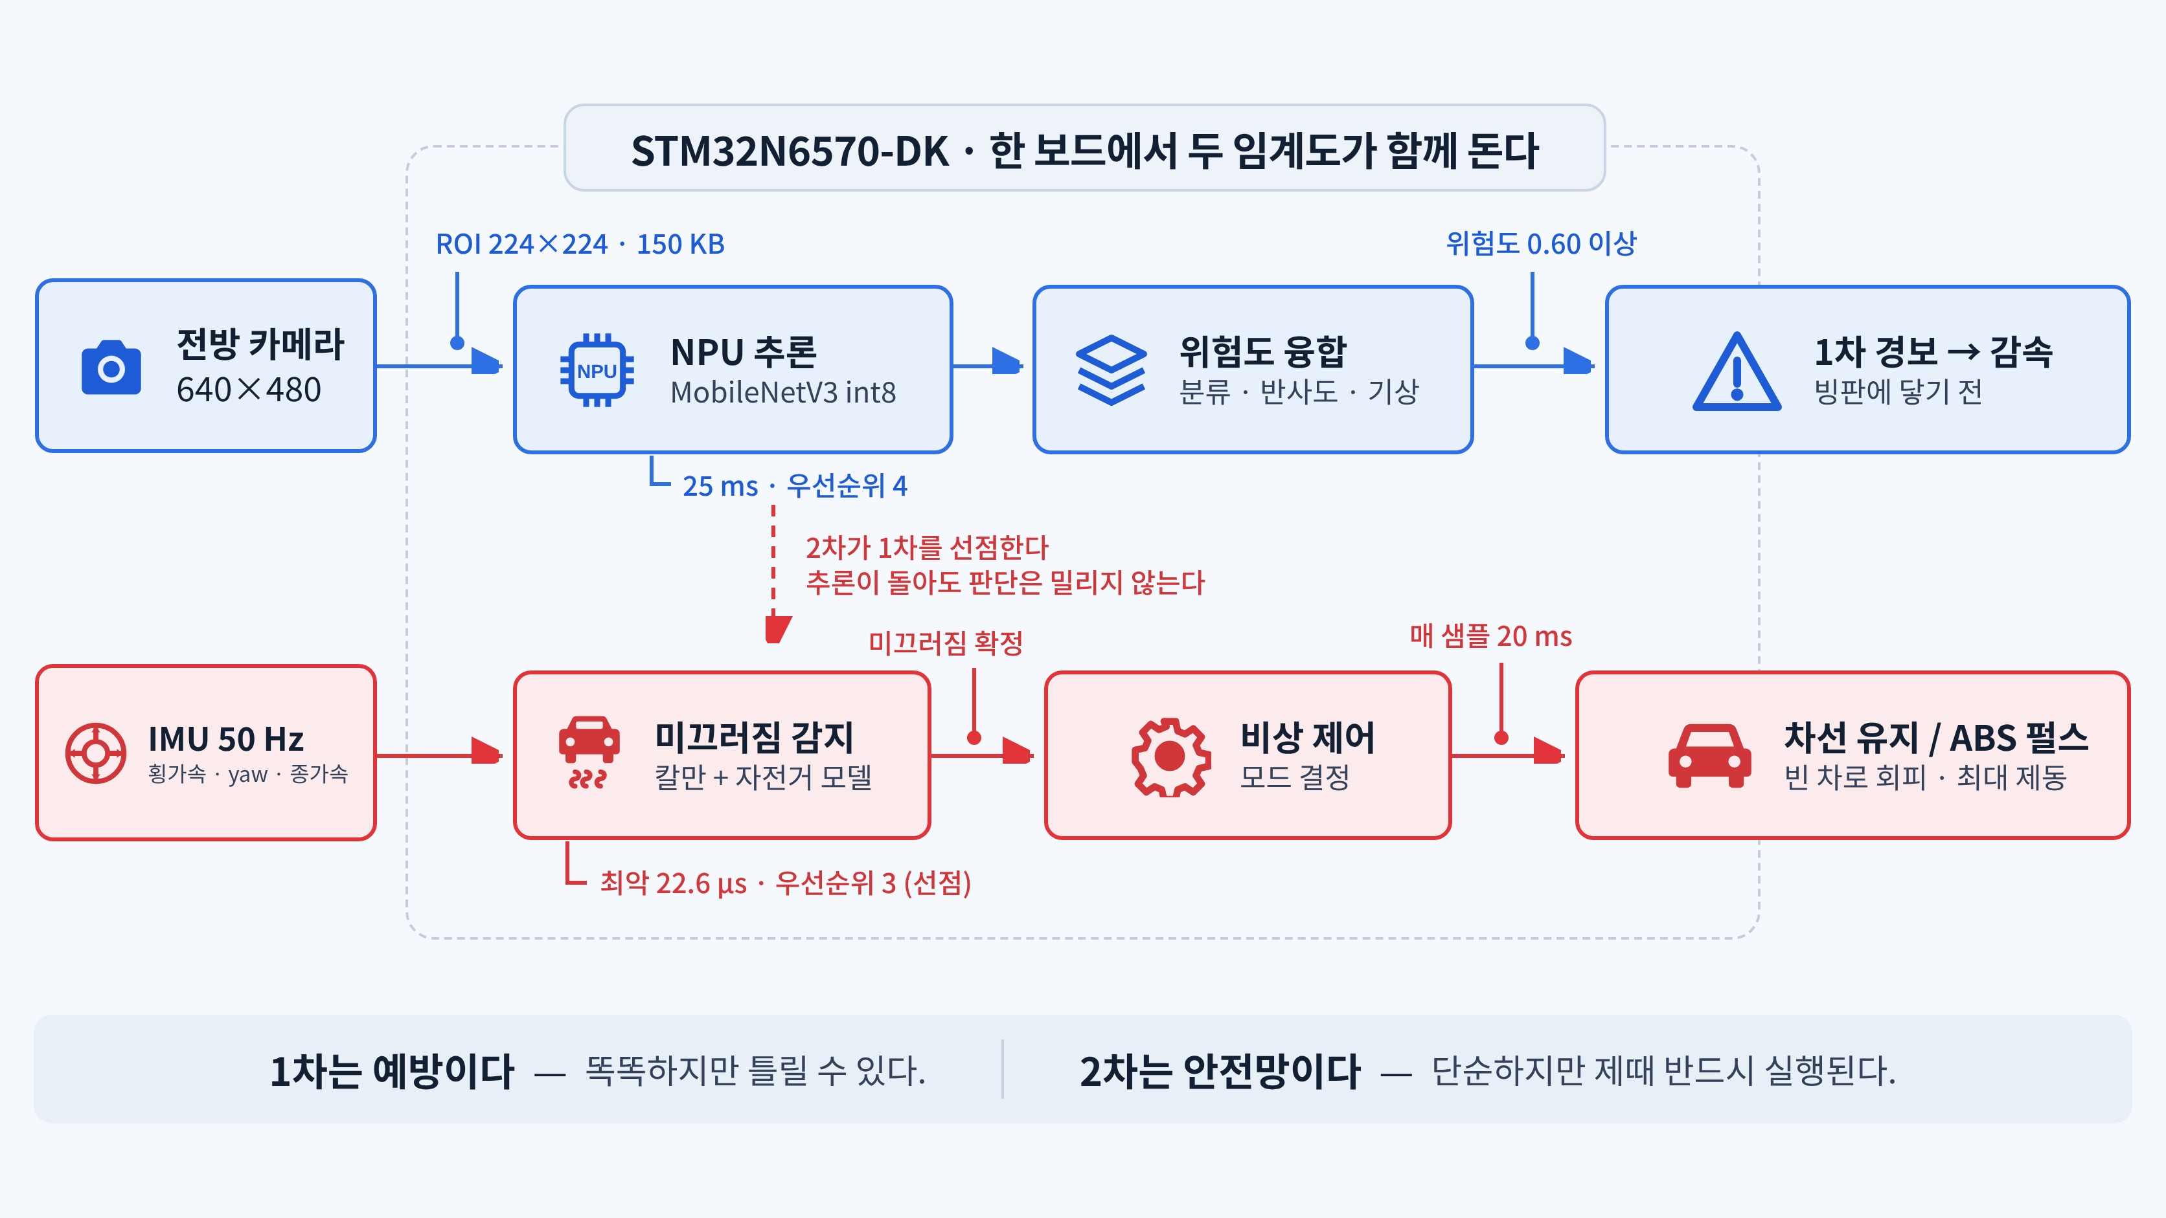
미리 보고, 놓쳐도 받는다.
1. 개발 개요 · 해법
3 / 20
Notes:
그래서 두 겹으로 만들었습니다. 위쪽 파란 줄, 1차 방어는 카메라로 노면을 미리 보고 빙판에 닿기 전에 경보하고 감속합니다. 아래쪽 빨간 줄, 2차 방어는 1차가 놓쳤을 때 IMU로 실제 미끄러짐을 확정하고 비상 제어에 들어갑니다. 1차는 똑똑하지만 틀릴 수 있고, 2차는 단순하지만 제때 반드시 실행됩니다. 둘 다 STM32N6 보드 한 장에서 돌고, 2차가 1차를 선점합니다.

Slide 5
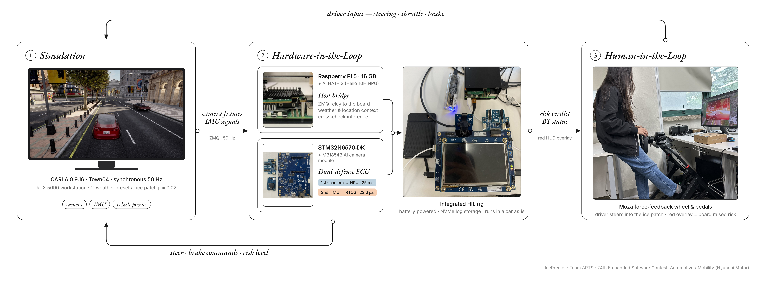
2. 개발 환경
HW 구성 및 기능
4 / 20
Notes:
핵심은 STM32N6570-DK 한 보드가 1차 NPU 추론과 2차 ThreadX 판정을 모두 맡는다는 점입니다. 대회 필수 보드인 Raspberry Pi 5와 AI HAT+ 2는 기상 맥락 생성과 통신을 맡습니다. 오른쪽처럼 휠과 페달로 사람이 직접 운전해도, 보드는 카메라와 IMU 신호만 보고 같은 판정을 내립니다.

Slide 6
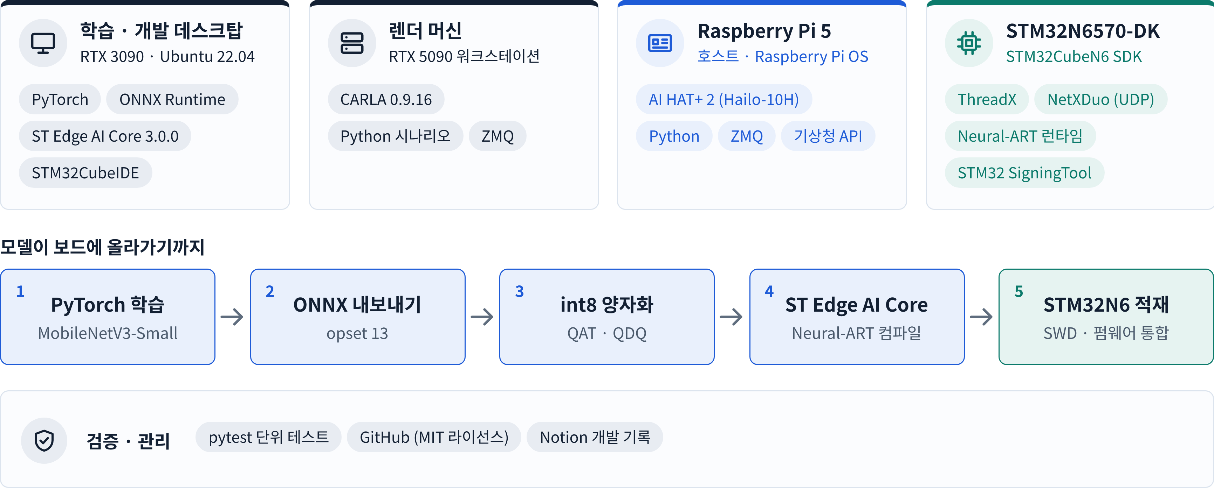
네 대의 장비, 하나의 툴체인
2. 개발 환경 · SW 구성 및 개발 환경
5 / 20

Slide 7
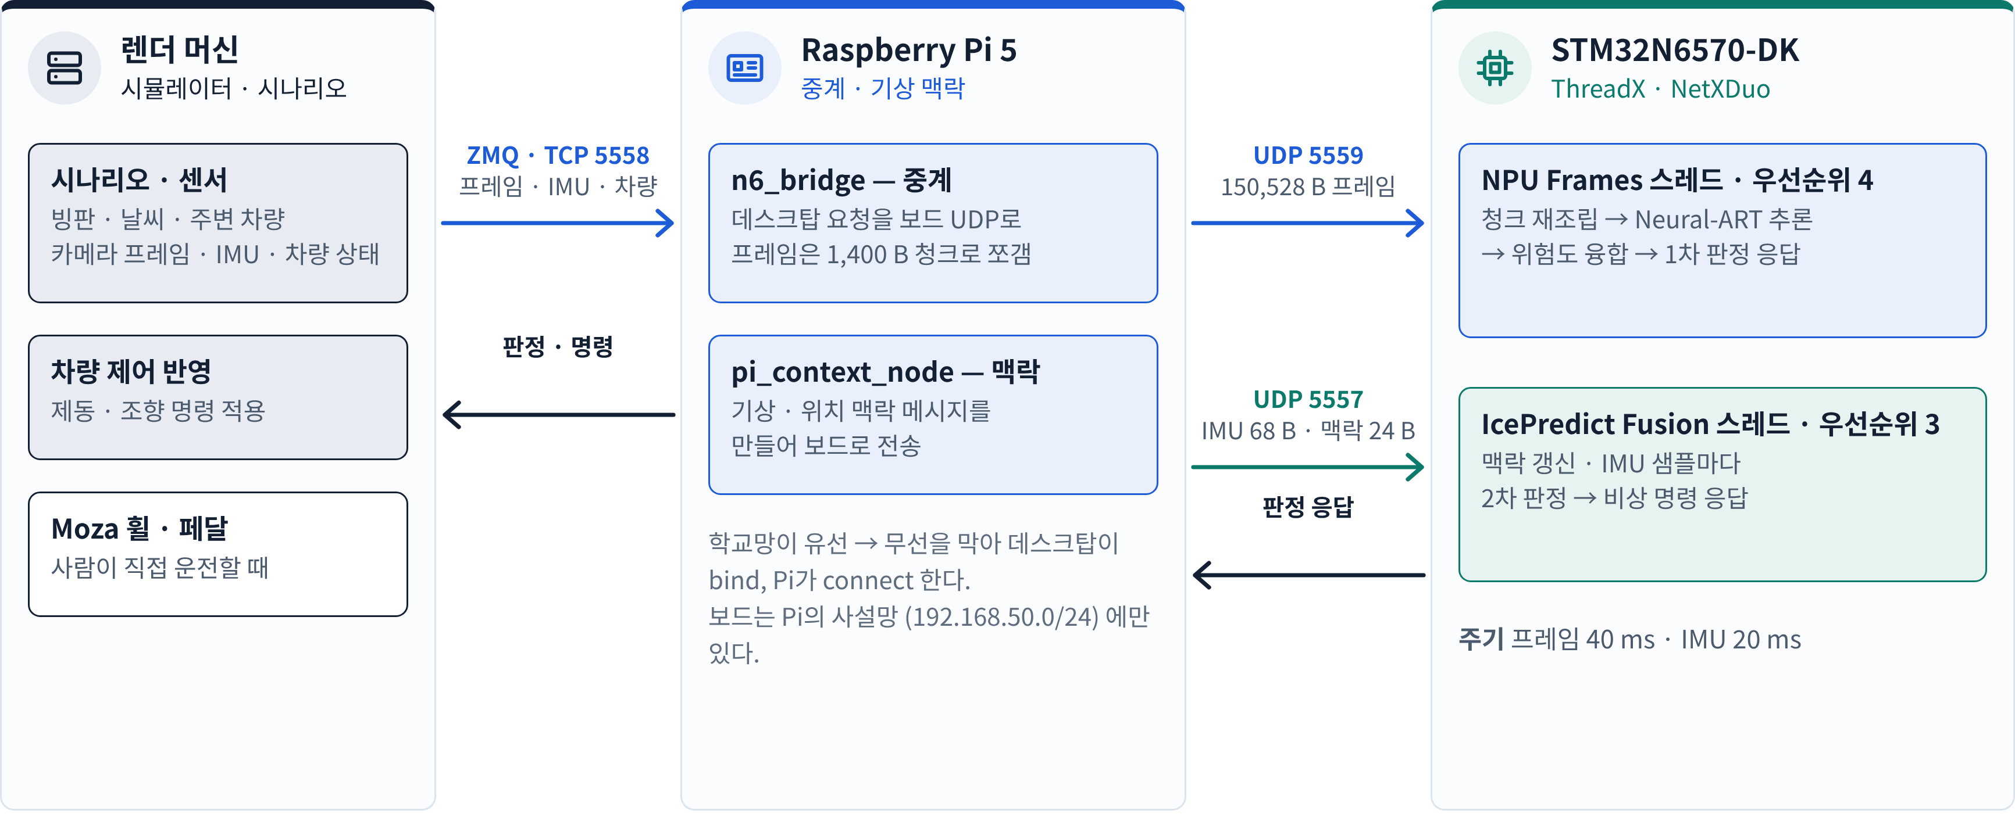
장비 사이의 통신과 보드 안의 두 스레드
2. 개발 환경 · 기능 설계도
6 / 20

Slide 8
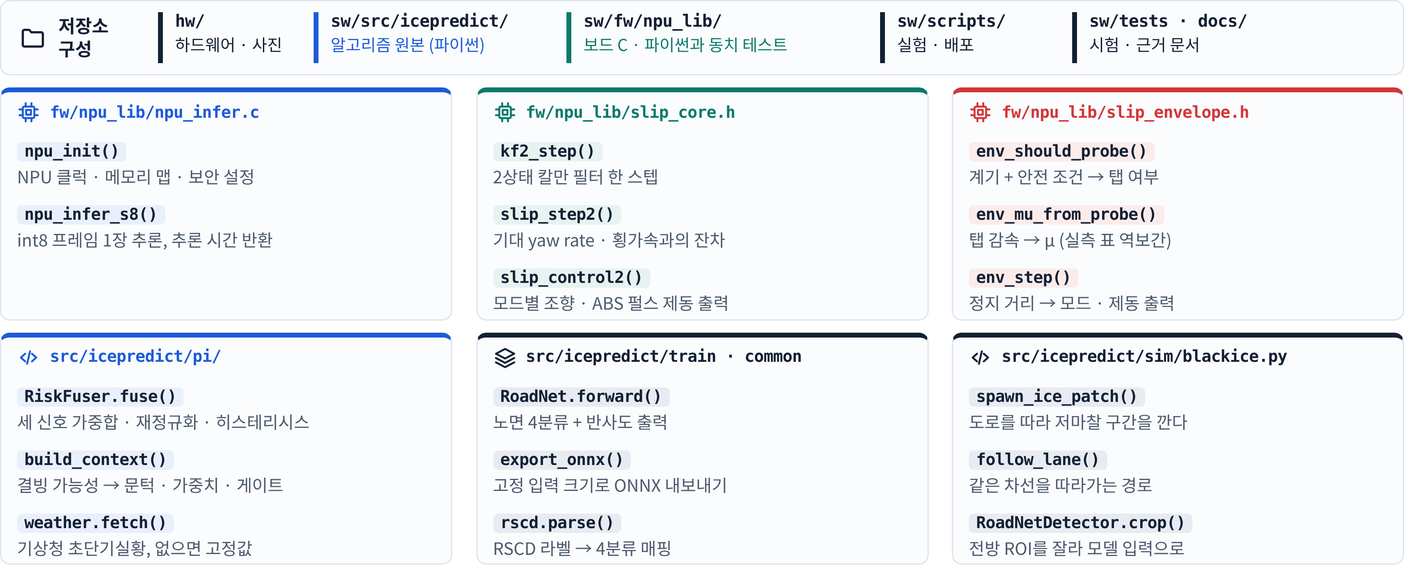
파일 구성과 핵심 함수
3. 개발 프로그램 · 파일 구성 · 함수별 기능
7 / 20

Slide 9
1차는 빙판 앞에서 세우고, 2차는 미끄러짐을 확정해 받는다
3. 개발 프로그램 · 흐름도
1차 방어 · 예측 (프레임마다)
2차 방어 · 반응 (IMU 샘플마다)
프레임 → 전방 ROI 자르기 · int8
IMU 샘플 → 칼만 필터
NPU 추론 → 4클래스 확률 + 반사도
자전거 모델 기대 yaw rate와 잔차
강수 5 mm/h 이상?
예: 1차 OFF, 2차 전담
경계 밖 3샘플 연속?
아니오: 다음 샘플
예: 얼음 경보 억제
미끄러짐 확정 → 정지 가능 거리 d 계산
노면 온도상 결빙 불가?
기상 맥락 가중치로 위험도 융합
앞차 간격 > d ?
예: 차선 유지 + ABS 펄스
문턱 이상 8프레임 연속?
아니오: 주행 계속
옆 차로 20 m 이상 비었나?
예: 빈 차로 회피
1차 경보 → 자동 감속 → 빙판 앞 정지
아니오: 차선 유지 + 최대 제동 → 정지
d = v² / (2 × 1.0 m/s²) + 4 m — 빙판 감속 1.0 m/s² 가정, 앞차 간격과 비교해 제어 모드를 고른다
8 / 20

Slide 10
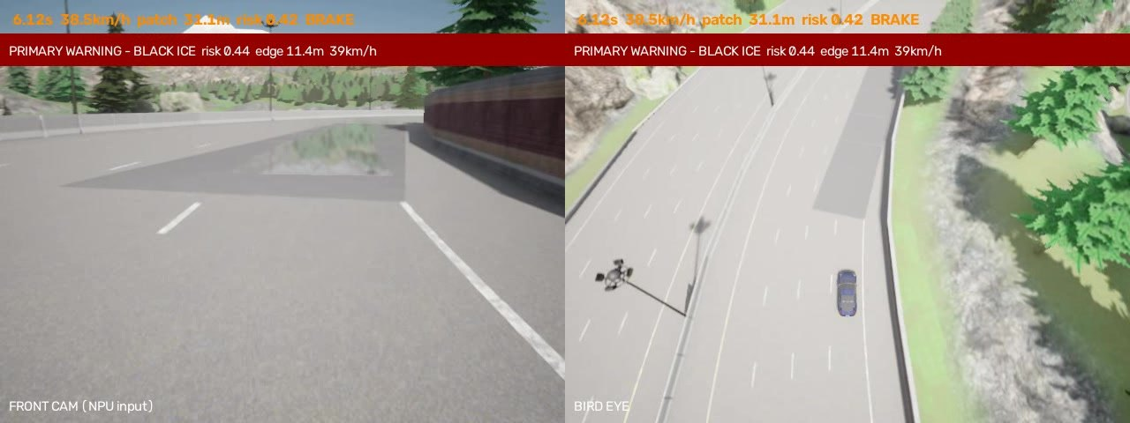
카메라가 미리 보고, 빙판 앞에서 멈춘다
3. 개발 프로그램 · 1차 방어 · 예측
96.6%
실제 얼음 사진 6,340장 경보율
0.3%
마른 노면 오경보 (19,018장)
25 ms
보드 NPU 추론 (int8 MobileNetV3)
왼쪽: 모델이 보는 전방 카메라 · 오른쪽: 조감 · CARLA HIL, 판정은 실물 보드
성능: RSCD 실사진 69,358장을 보드에 직접 넣어 평가 · 운영 문턱 0.603
9 / 20
Notes:
1차 방어입니다. 전방 카메라 영상을 보드의 NPU에서 25 ms에 추론해, 결빙 확률과 반사도, 차선 가시성을 합친 위험도를 냅니다. 영상처럼 위험도가 문턱을 넘으면 빙판에 닿기 전에 경보하고 멈춥니다. 성능은 시뮬레이션이 아니라 실제 도로 사진 69,358장을 보드에 넣어 쟀습니다. 얼음 사진 경보율 96.6%, 마른 노면 오경보 0.3%입니다.

Slide 11
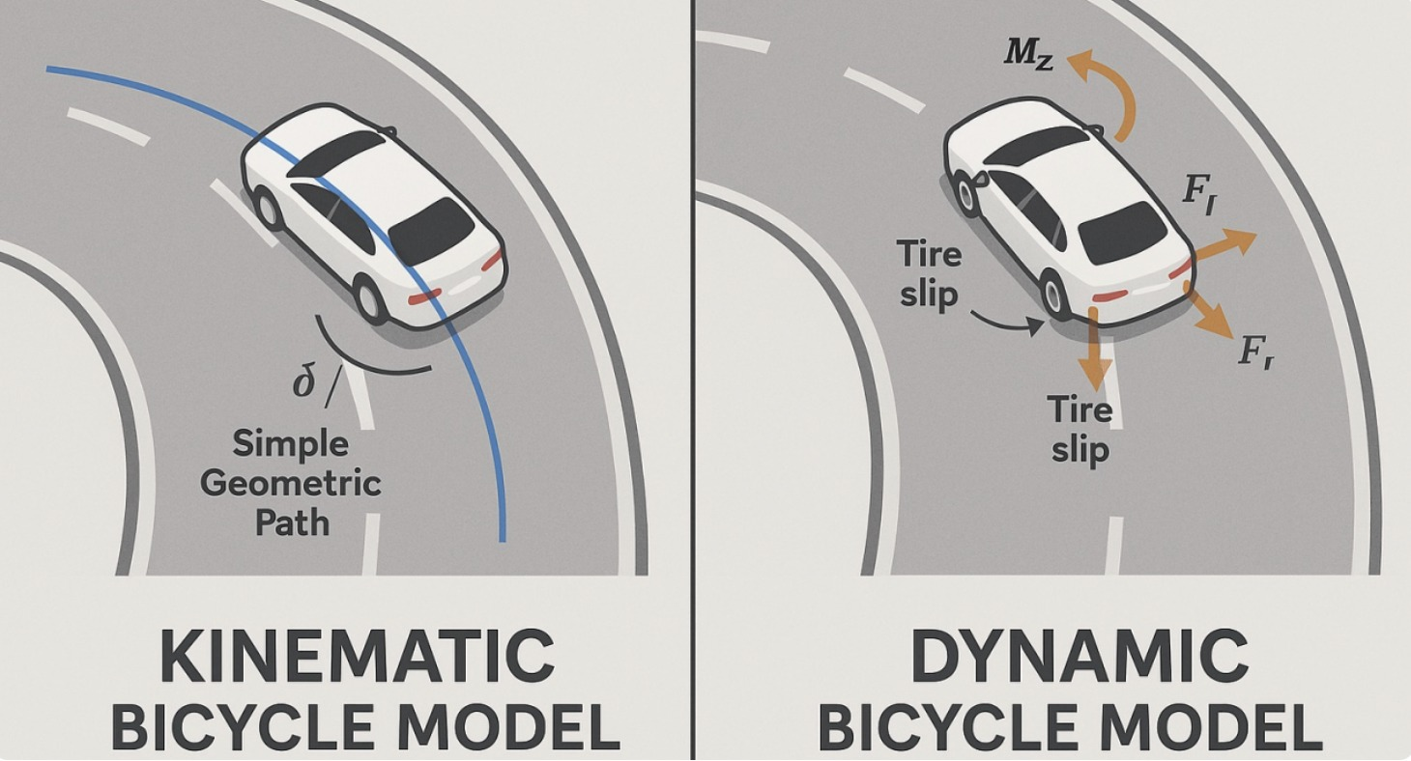
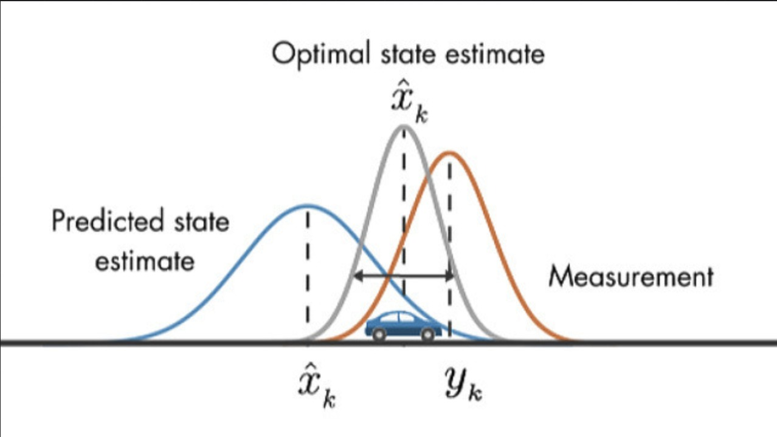
차가 바퀴가 가리키는 대로 가고 있는가?
3. 개발 프로그램 · 2차 방어 · 원리 — 그래도 3.4%는 놓친다면
기대 — 바퀴 방향대로
실제 — 타이어 미끄러짐
칼만 필터 — 잡음 제거
① 기대 — 기구학 자전거 모델
② 실제 — IMU 50 Hz + 칼만
③ 판정 — 잔차 60 ms 지속
yaw = v · tanδ / L, 언더스티어 · 응답 지연 보정
예측과 측정을 섞어 yaw rate · 횡가속의 잡음만 걸러냄
타원 경계를 3샘플 연속 넘으면 미끄러짐 확정
자전거 모델 그림: Shubham Jain, LinkedIn(2025) · 칼만 필터 그림: [출처]
10 / 20
Notes:
그래도 카메라는 얼음 사진의 3.4%를 끝내 놓칩니다. 그래서 2차 방어는 노면이 아니라 차의 움직임을 봅니다. 왼쪽 그림처럼 기구학 자전거 모델은 타이어가 미끄러지지 않고 바퀴가 가리키는 대로 간다고 가정합니다. 그래서 조향각과 속도만으로 차가 얼마나 돌아야 하는지 계산할 수 있습니다. 그런데 빙판에서는 오른쪽 그림처럼 타이어가 미끄러지면서 기대와 다르게 움직입니다. IMU로 잰 실제 움직임과 기대값의 차이, 잔차가 60 ms 동안 타원 경계를 넘으면 미끄러짐으로 확정합니다. 칼만 필터는 IMU 잡음을 거르는 데만 씁니다. 노면 라벨이 필요 없습니다.

Slide 12
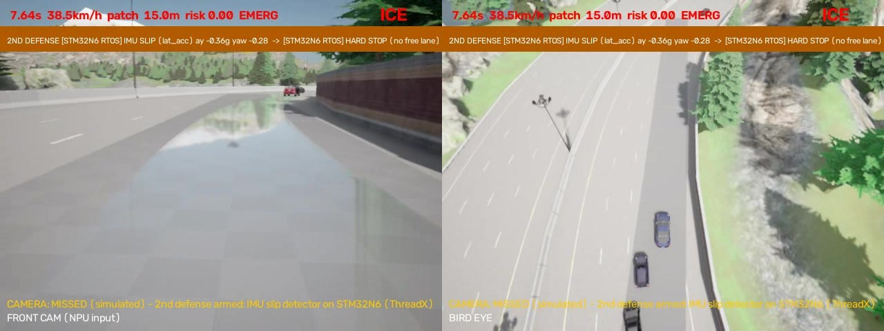
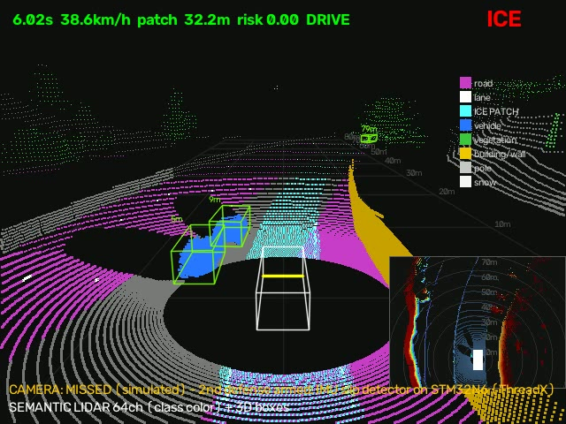
카메라가 놓쳐도, 미끄러짐을 잡아 세운다
3. 개발 프로그램 · 2차 방어 · 반응
전방 카메라 + 조감 · 1차 OFF(미인식 가정) · 마찰 0.08 · 주변 차량 8대
시맨틱 라이다 64ch · 청록 = 빙판 (시각화용)
1.78 s
22.6 µs
충돌 0
빙판 진입 → 보드가 미끄러짐 확정
최악 응답 · 샘플 → 판정 → 제어
앞차가 가까우면 빈 차로로 회피 후 정지
비상 제어: 빙판 정지 거리 v²/2a로 차선 유지 · 빈 차로 회피 · 최대 제동 중 자동 선택, ABS 펄스 제동
11 / 20
Notes:
이번에는 카메라가 놓친 상황입니다. 1차 방어를 끄고 마찰 0.08의 빙판에 들어갑니다. 오른쪽은 같은 순간의 시맨틱 라이다로, 청록색이 빙판 구간입니다. 판정에는 쓰지 않는 시각화용 화면입니다. 진입 1.78초 뒤 보드가 미끄러짐을 확정합니다. 확정하면 보드가 빙판 위 정지 거리를 계산해서, 앞차 전에 설 수 있으면 차선을 지키며 서고, 못 서면 비어 있는 옆 차로로 피합니다. 바퀴가 잠기지 않게 ABS처럼 펄스로 제동합니다. 이 장면에서는 앞차가 가까워 빈 차로로 피했고, 충돌도 스핀도 없이 멈췄습니다.

Slide 13
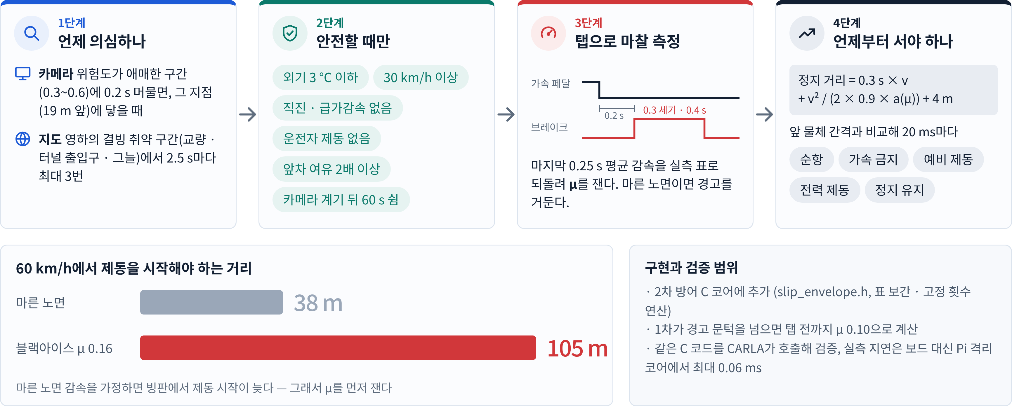
애매하면 직접 재본다 — 노면 확인 탭
3. 개발 프로그램 · 기술적 차별성 ① 노면 확인 탭
12 / 20

Slide 14
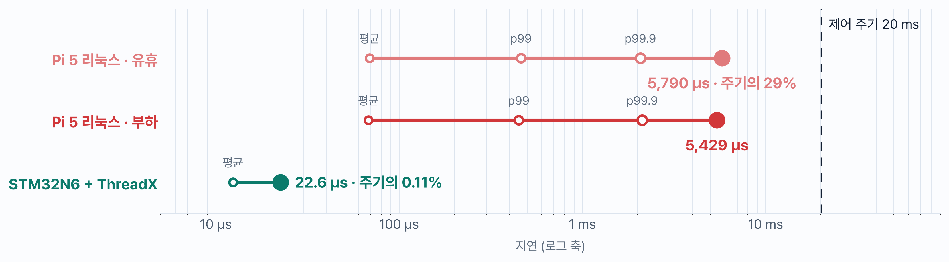
실시간성은 평균이 아니라 꼬리로 정해진다
3. 개발 프로그램 · 기술적 차별성 ② 왜 RTOS인가
29%
0.11%
+1.6 µs
Pi 5 리눅스 최악 깨어남 5,790 µs가 20 ms 주기에서 먹는 몫
STM32N6 + ThreadX 최악 응답 22.6 µs, 깨어남부터 제어까지 전부
NPU 추론 중에도 IMU가 선점 · 우선순위를 뒤집으면 25.6 ms로 마감 초과
같은 slip_core.h로 실측 · Pi 5 각 20,000회 · STM32N6 49,405회(HIL 주행 중)
13 / 20
Notes:
그럼 왜 RTOS인가. 빨라서가 아닙니다. 같은 판정 코드를 대회 필수 보드인 Pi 5 리눅스와 STM32N6 ThreadX에서 쟀습니다. 그래프의 점은 평균, 상위 1%, 상위 0.1%, 최악입니다. 리눅스는 평균은 70마이크로초 정도지만 꼬리가 길게 늘어져 최악 5,790마이크로초, 20 ms 제어 주기의 29%를 먹습니다. 보드는 깨어남부터 제어까지 전부 합쳐 최악 22.6마이크로초, 0.11%입니다. 그리고 한 보드에서 NPU가 25 ms짜리 추론을 돌리는 중에도 IMU 판정이 선점해서 응답은 1.6마이크로초만 늘었습니다. 우선순위를 뒤집으면 25.6 ms로 마감을 넘깁니다. 안전 기능은 평균이 아니라 최악으로 설계합니다. RTOS는 AI가 돌고 있어도 안전 판정이 20 ms를 한 번도 놓치지 않는다는 걸 보장합니다.

Slide 15
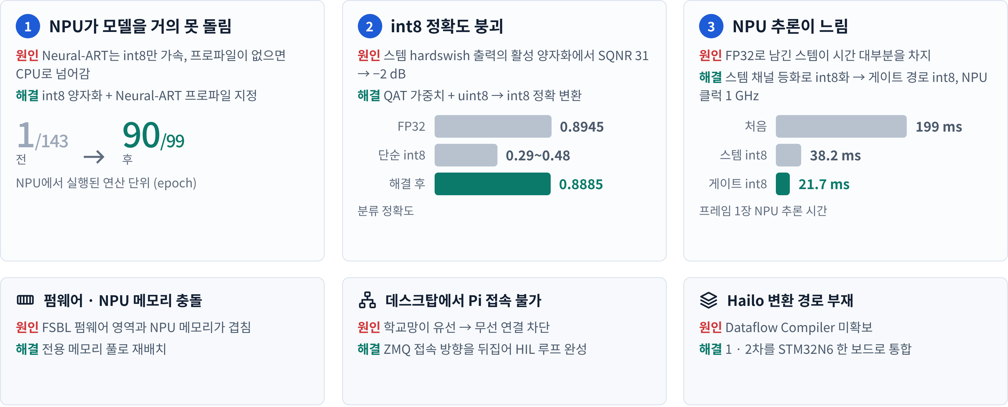
보드 위에 AI를 올리기까지
4. 개발 중 발생한 장애요인과 해결방안 (1/2)
14 / 20

Slide 16
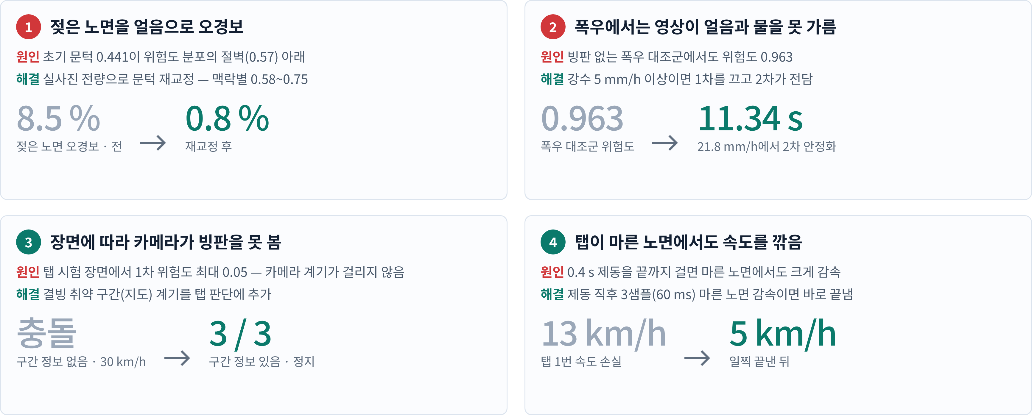
판정의 약점을 측정으로 바로잡았다
4. 개발 중 발생한 장애요인과 해결방안 (2/2)
15 / 20

Slide 17
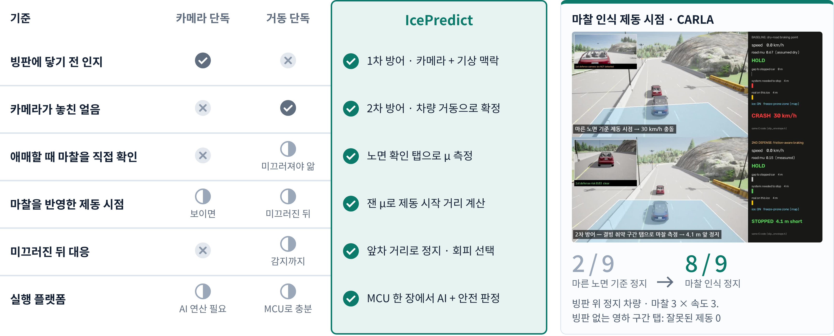
카메라만도, IMU만도 아닌 이중 안전망
5. 개발 결과물의 차별성
16 / 20

Slide 18
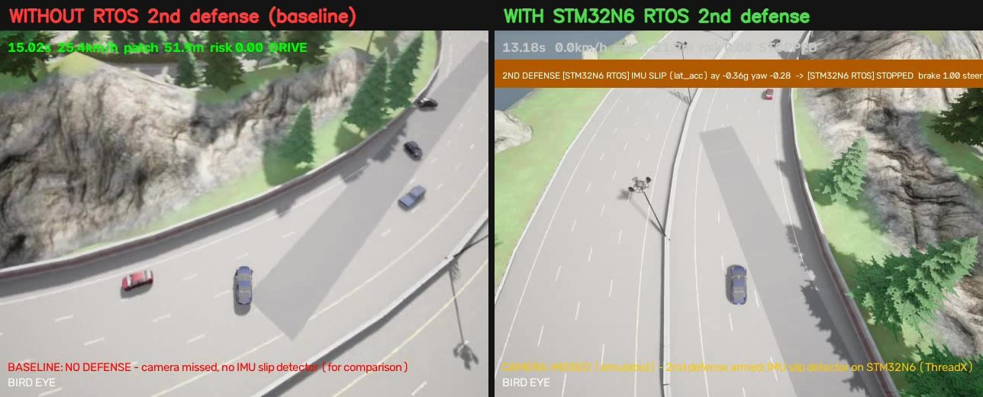
같은 빙판, 차이는 2차 방어 하나
5. 개발 결과물의 우수성 · 검증
25.4
km/h · 방어 없음, 제어 상실
0.0
km/h · 2차 방어, 차선 안 정지
9 / 9
방어 없음 기준선, 전부 제어 상실
같은 날씨 · 주행선 · 빙판 · 주변 차량 8대 — 왼쪽 방어 없음, 오른쪽 2차 방어
HIL 주행 108회 · 이벤트 로그와 분석 스크립트 전부 GitHub 공개, 모든 수치 재생성 가능
17 / 20
Notes:
마지막으로 같은 조건에서 나란히 봅니다. 날씨, 주행선, 빙판, 주변 차량 8대까지 같고, 다른 것은 2차 방어 하나입니다. 왼쪽은 방어가 없어 차선을 벗어나 25.4 km/h로 미끄러지고, 오른쪽은 2차 방어가 확정 후 제동과 조향으로 차선 안에서 멈춥니다. 방어를 모두 끈 기준선 주행은 9건 모두 제어를 잃었습니다. 주행 108회의 기록과 분석 스크립트는 전부 GitHub에 공개했고, 모든 수치를 다시 만들 수 있습니다.

Slide 19
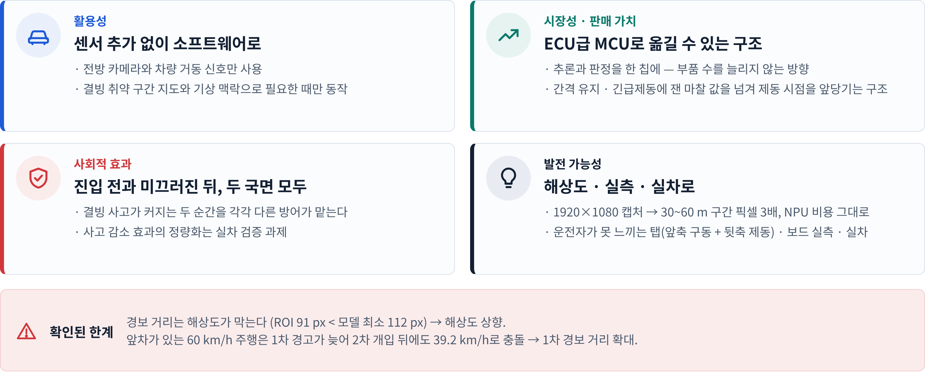
기존 차량 신호로, 운전자가 체감하는 결빙 안전
6. 개발 결과물의 파급력 및 기대효과
18 / 20

Slide 20
개발 일정
7. 개발 일정 및 업무 분장 (1/2)
내용
5월
6월
7월
8월
9월
10월
11월
개발계획서 작성 · 제출
05.06~06.10
예선 심사 · 결과 발표
06.18~07.20
장비 지급 · 기술지원 교육
07.27~09.30
자료조사 · 데이터셋 · RoadNet 학습
8월 초~09.16
하드웨어 구축 (Pi 5 · STM32N6 · D435i)
8월 초~09.18
CARLA HIL · 빙판 합성 · 자동 라벨
8월 초~09.18
NPU int8 배포 · 펌웨어 통합
8월 초~09.19
2차 방어 개선 · 검증 주행
8월 초~09.21
실사진 보드 평가 · 근거 문서
8월 초~09.21
저장소 정리 · 보고서 초안
10.01~10.02
2차 방어 확장 · 노면 확인 탭
10.23~ 진행 중
결선 서류 · 발표 자료
10.01~10.30
오프라인 발표 심사
11.06
개발 단계의 끝은 GitHub 커밋 기록, 시작은 사전 자료조사 · 다른 데이터 실험을 포함한 대략치 · 대회 단계는 사무국 일정
19 / 20

Slide 21
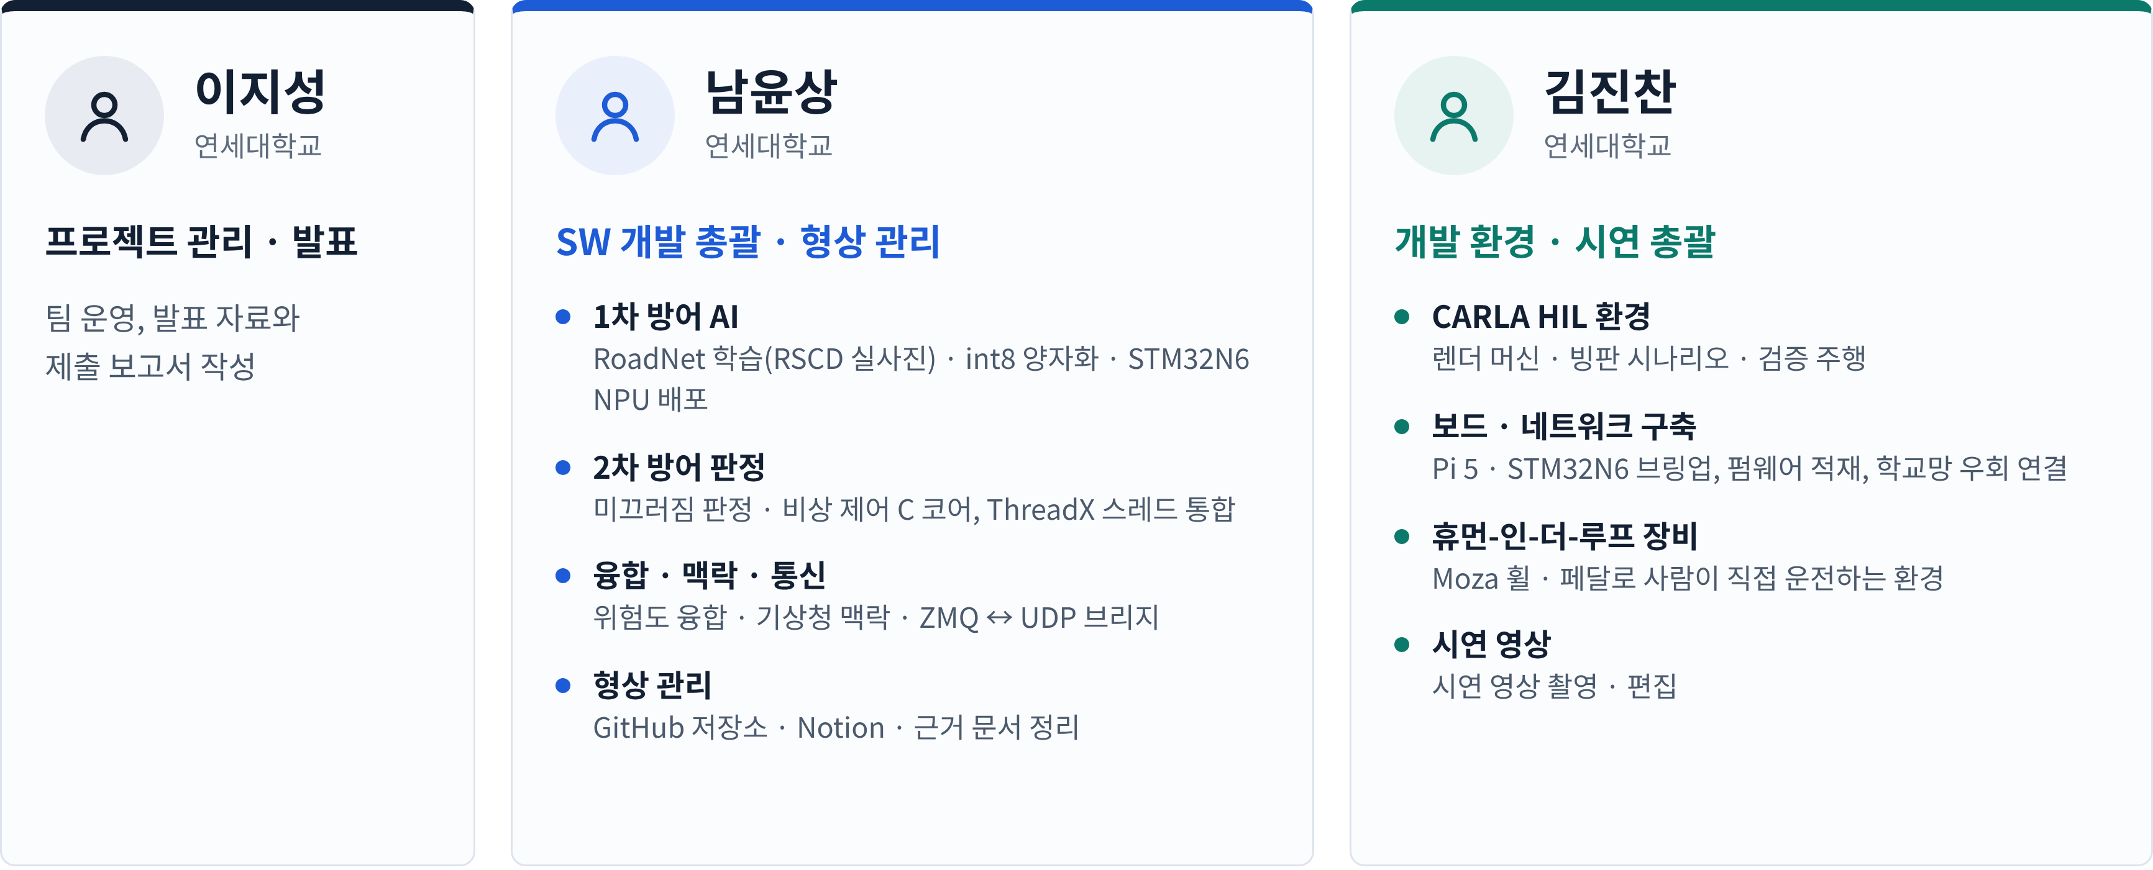
업무 분장
7. 개발 일정 및 업무 분장 (2/2)
20 / 20

Slide 22
올겨울 눈은, 그냥 예쁘기만 하도록.
IcePredict — 미리 보고, 놓쳐도 받는다.
github.com/gkgk0119gmail-arch/2026ESWContest_mobility_ARTS
감사합니다
Notes:
정리하겠습니다. 1차 방어는 빙판에 닿기 전에 세우고, 1차가 놓쳐도 2차 방어가 받습니다. 미리 보고, 놓쳐도 받는다. 올겨울 눈은 그냥 예쁘기만 하도록, 이것이 IcePredict입니다. 들어 주셔서 감사합니다. 질문 받겠습니다.

